Slide 1

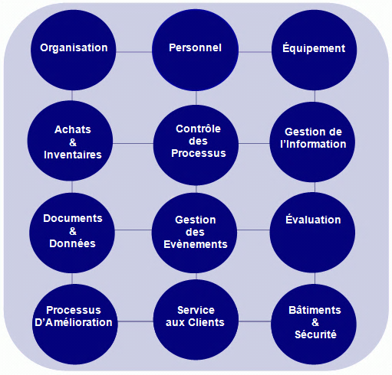




République Algérienne Démocratique Et Populaire
Ministère De L'Enseignement Supérieur
Et De La Recherche Scientifique
Mise à jour du 23 novembre 2023
Licence : Microbiologie Module : Organisation Et Gestion Des Laboratoires
Année : 2023-2024
Semestre : VI
Dr. NAIMI Mostefa
Email : mostecoc@yahoo.fr mosttus@yahoo.fr
Notes:
Ajouter lien vers fiche memo de Vincent Godard + valider approbation si poly
http://margaux.ipt.univ-paris8.fr/vgodard/enseigne/enquete/memoenq/metd1enq.htm

Slide 2
Contenus de la matière
Le cours "Organisation et gestion de laboratoires, L3" comporte 8 sections :
La 1^{ière} section consacrée aux :
Généralités
Types de laboratoires : Physicochimique, Biochimie, Enzymologie / Enzymologie Appliquée, Microbiologie, Organoleptique, Métrologie, Biologie Médicale, Autres types de laboratoires

Slide 3
Contenus de la matière
La 2^{ième} section consacrée à la :
Conception des laboratoires
Choix du site
Plan architectural : Superficie, Plan de répartition des salles, Conception des sols, Conception des murs (Isolation), Conception des paillasses, Conditionnement électrique, Conditions d’ambiance

Slide 4
Contenus de la matière
La 3^{ièmee} section consacrée au :
Matériel : Appareillage pour chaque type de laboratoire, Consommable pour chaque type de laboratoire
La 4^{ième} section consacrée au :
Produits de laboratoire : Type de produits, Conditionnement, Etiquetages, Endroit de stockage

Slide 5
Contenus de la matière
La 5^{ième} section consacrée à la :
Gestion des flux : Responsables administratifs, Gestion du personnel, Gestion des produits et du matériel, Gestion des déchets, Gestion de l’eau
La 6^{ième} section consacrée à la :
Dangers pouvant être rencontrés dans un laboratoire : Types de dangers, Moyens de lutte

Slide 6
Contenus de la matière
La 7^{ième} section consacrée à la :
Conformité des analyses aux normes Algériennes et internationales
La 8^{ième} section consacrée aux :
Normes internationales en vigueur d’organisation des laboratoires

Slide 7
Travaux pratiques (TP)
Les TP :
Organisation d’un laboratoire type de Biochimie
Organisation d’un laboratoire type de Microbiologie
Organisation d’un laboratoire type de Physico-Chimie
Organisation d’un laboratoire type de Biologie Médicale
Organisation d’un laboratoire type d’Analyses Organoleptiques

Slide 8
Objectifs
À la fin du semestre, chaque étudiant aura :
Informations nécessaires sur les différents types de laboratoires liés à la biologie
Maitrise des principes généraux sur l’organisation des laboratoires.

Slide 9
Connaissances préalables recommandées
sur les différents modules de biologie, principalement :
Microbiologie
Chimie
Biochimie
Enzymologie
…

Slide 10
Méthodes d'enseignement
Passive,
Active, et
Centré sur le travail personnel (questions, participation et prise de parole; exposés),
Afin de mieux se préparer à
Contrôle continu et à l’examen

Slide 11
Support de cours & Modalités d'évaluation
Les présentations sont mises à la disposition des étudiants

Slide 12
Lignes de conduite
Horaire et lieu (cours) ;
Téléphone ;
Respect ;
Présence indispensable au cours

Slide 13
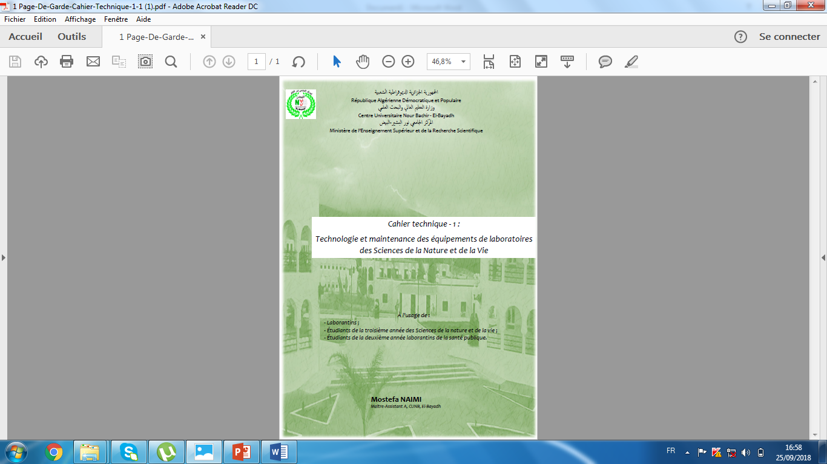
Lectures complémentaires
Système de gestion de la qualité au laboratoire – Manuel. OMS, 2013.

Slide 14
Contact
Mr. NAIMI Mostefa
Maître de conférences B
Département de sciences de la nature et de la vie
Email : mostecoc@yahoo.fr mosttus@yahoo.fr

